Slide 1
Deuxième unité:
La reproduction chez les êtres vivants et l’hérédité humaine.

Slide 2
Chapitre2:
La reproduction sexuée chez une plante sans fleurs

Slide 3
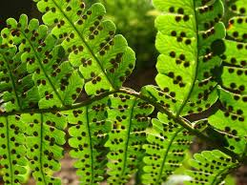
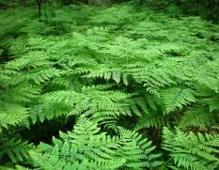
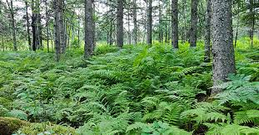
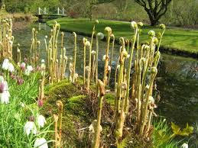
Les fougères: feuilles découpées en lobes

Slide 4
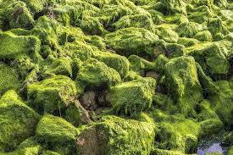
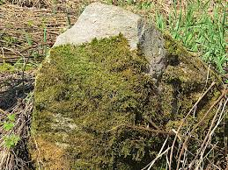
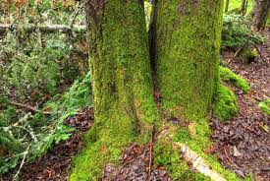
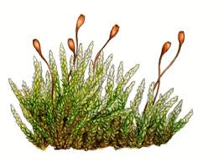
Les mousses

Slide 5
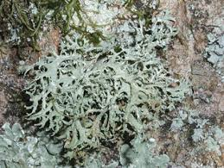
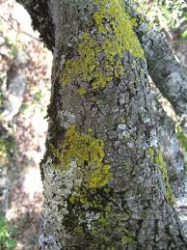
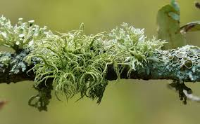
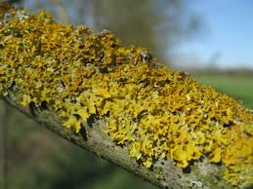
Les lichens

Slide 6
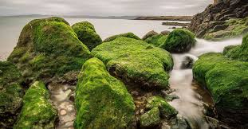
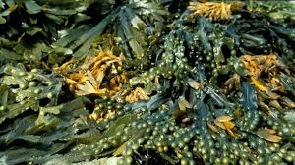
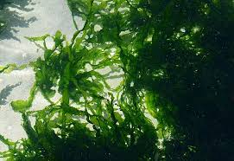
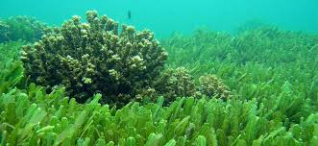
Les algues

Slide 7
Problème à résoudre:
Les fougères sont des plantes sans fleurs envahissent les sous-bois,les roches,surtout dans les milieux humides.
Comment s’effectue la reproduction sexuée chez les fougères?

Slide 8
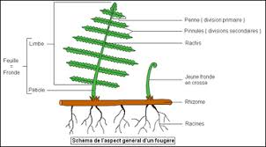
limbe
Feuille=
fronde
Jeune feuille
pétiole
rhizome
racines
Aspect géneral d’un fougère

Slide 9
Face inférieure d’une feuille de polypode.

Slide 10
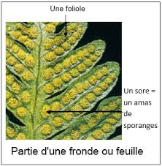
Une foliole
Un sore= un amas de sporanges
Partie d’une fronde ou feuille.

Slide 11
I)La reproduction chez les fougères: Ex:le polypode:
la production des spores et leur germination:
a/observation du polypode:
Feuilles vertes aériennes,découpées en lobes.
A la face inférieure des feuilles on trouve des amas de sporanges.
A maturité chaque sporange s’ouvre et libère des spores microscopiques dispersées par le vent.

Slide 12
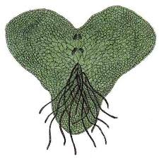
b)Germination des spores:
protonema
Spore germée
Schéma de la germination d’une spore
prothale

Slide 13
Germination d’un spore:
Si les conditions de température et d’humidité sont favorables ,chaque spore tombe sur le sol germe et donne naissance à un filament pluricellulaire qui se transforme en une petite lame verte :le prothalle.

Slide 14
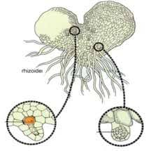
Le prothale mature :
rhizoïdes
Les anthérozoïdes
L’oosphère
Organe femelle(archégone)
Organe
mâle (anthéridie)

Slide 15
Le prothale mature porte:
Les organes reproducteurs mâle(produisent des gamètes mâles).
Les organes reproducteurs femelle(produisent des gamètes femelles)

Slide 16
2)Fécondation et naissance d’un nouveau fougère:
a/fécondation:
Les anthérozoïdes nagent dans l’eau pour rejoindre l’oosphère(gamète femelle) où s’efféctue la fécondation.
La cellule œuf se développe pour donner un nouveau fougère qui se développe sur le prothale.

Slide 17
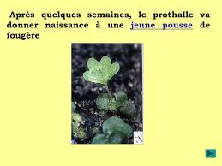
un nouveau fougère se développe sur le prothale.(après quelques semaines)

Slide 18
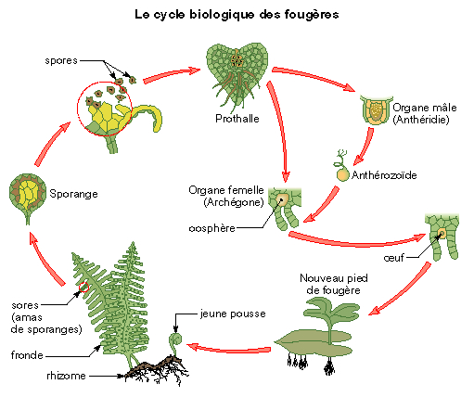
b/cycle de vie:

Slide 19
Cycle de vie de polypode:
Fougère adulte
sporanges
spore
prothale
Organe mâle
(anthéridie)
Organe femelle
(archégone)
anthérozoïdes
oosphère
Jeune fougère
Cellule œuf
fécondation

